Slide 1
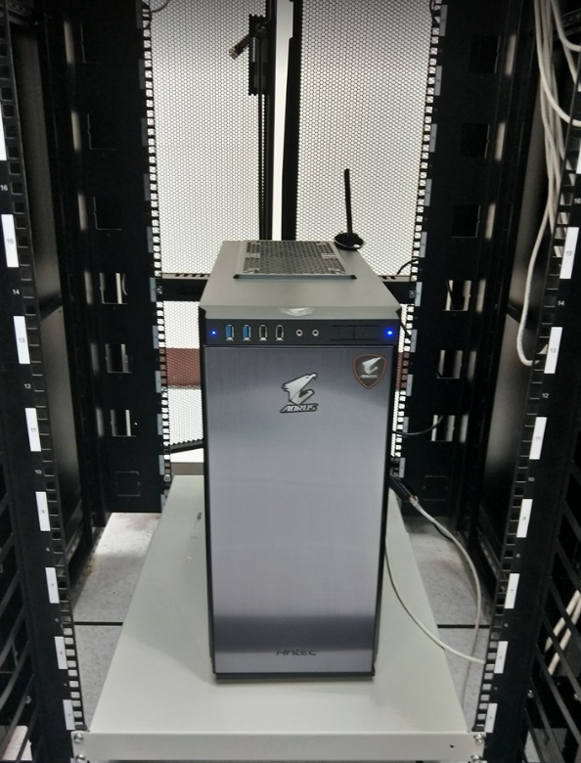
架設https伺服器之
申請免費SSL憑證
國立臺中教育大學 數位內容科技學系
吳智鴻 教授
Email:chwu@mail.ntcu.edu.tw

Slide 2
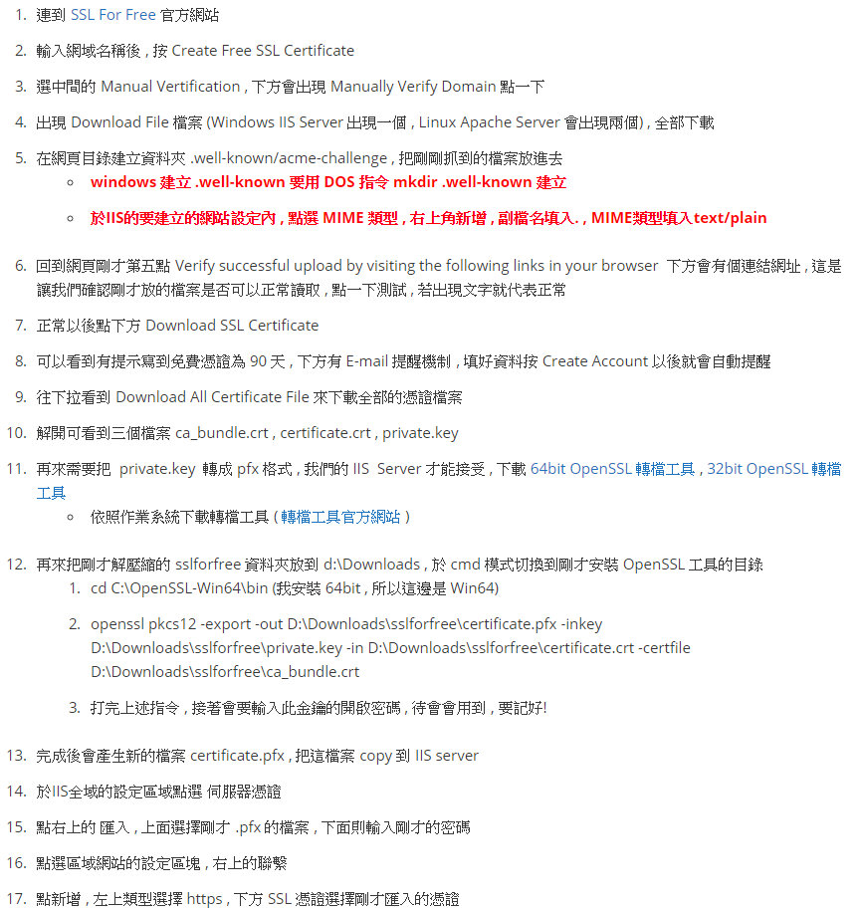
步驟
資料來源: https://jakson.online/2017/08/03/ssl-for-free-%E5%AE%89%E8%A3%9D%E9%81%8E%E7%A8%8B/

Slide 3
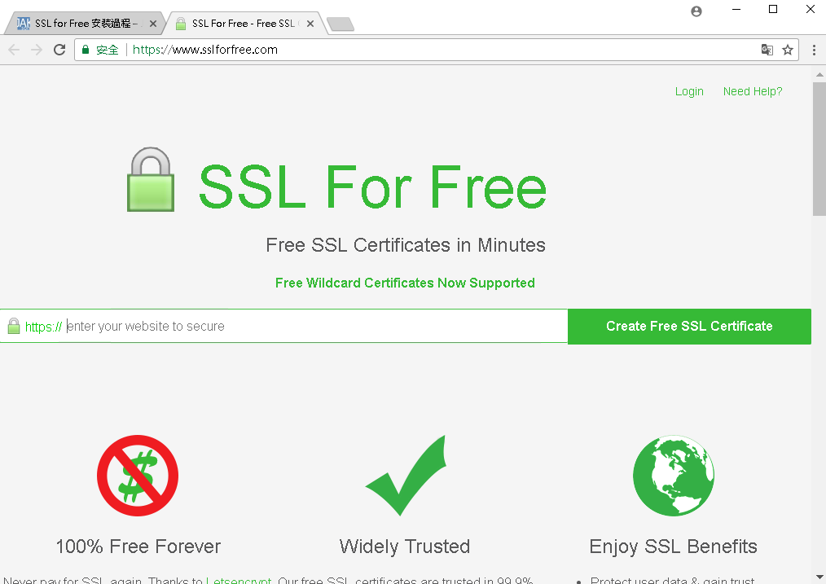
www.sslforfree.com申請免費網域

Slide 4
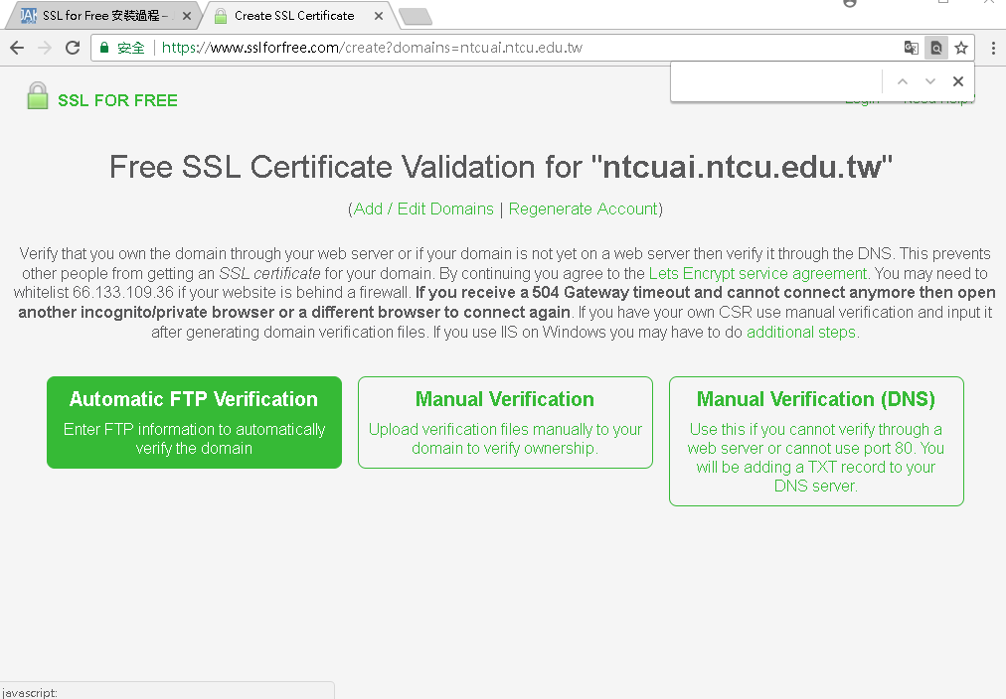
選擇Manual Verfication手動認證

Slide 5
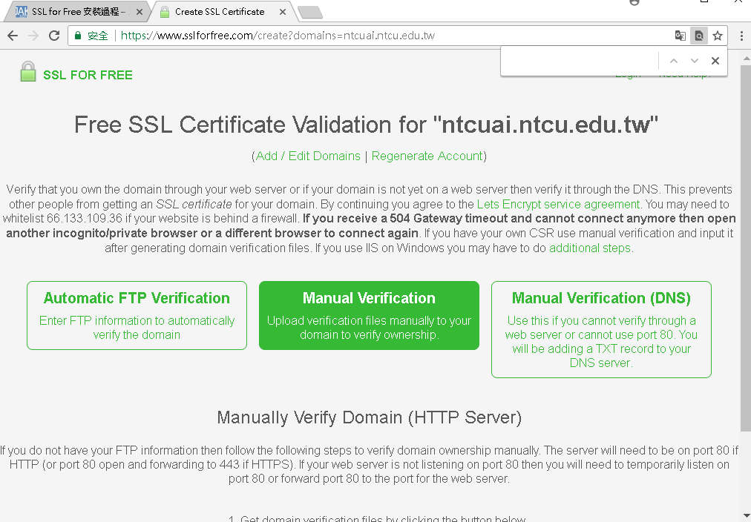
選中間的手動認證

Slide 6
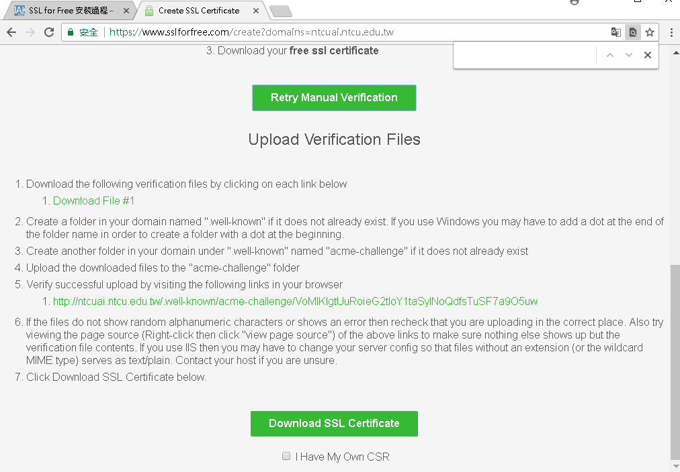
下載所需要的txt檔

Slide 7
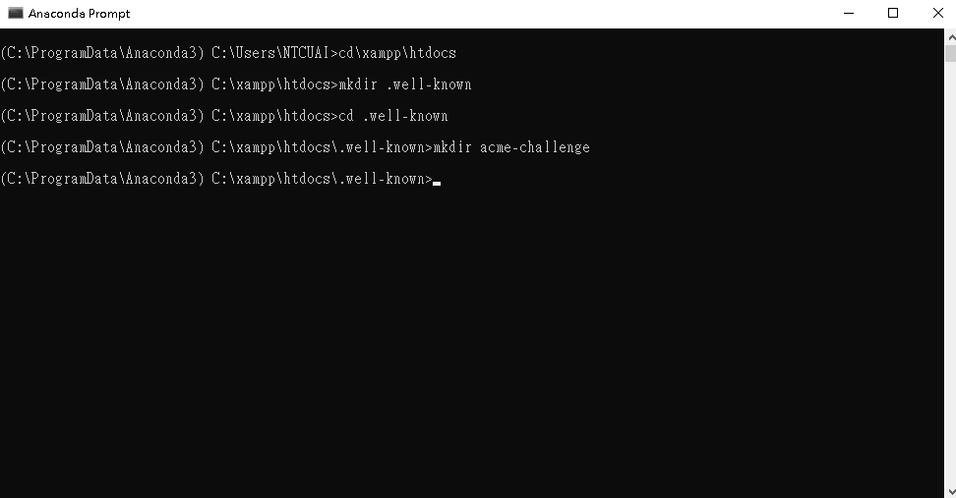
在WINDOS下
用CMD建立目錄
.well-known/acme-challenge

Slide 8
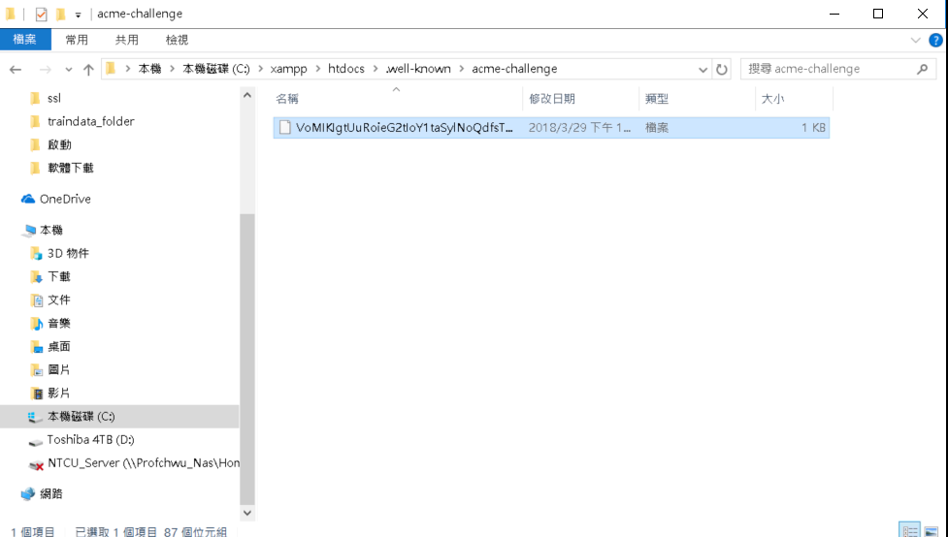
把之前步驟下載的檔案搬移到
那個目錄中

Slide 9
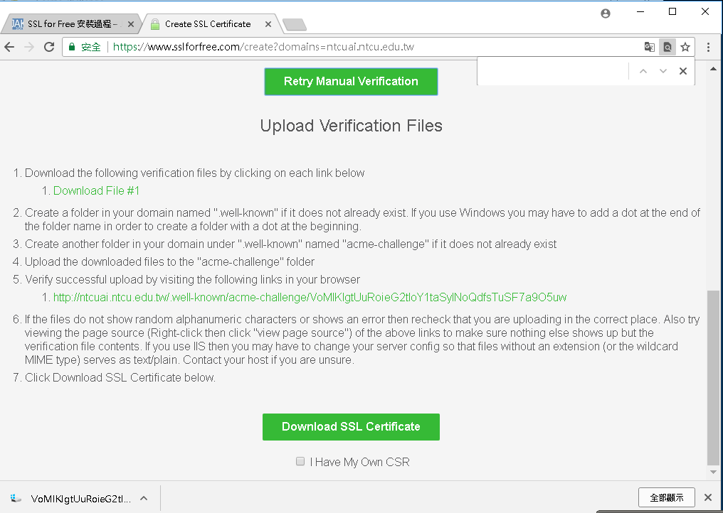
啟動xampp
然後點選下方的認證

Slide 10
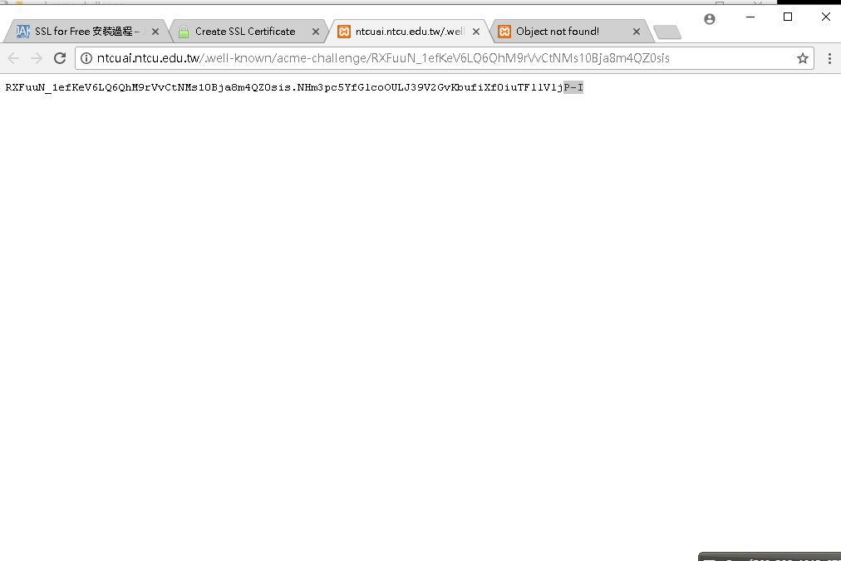
成功的話會出現文字

Slide 11
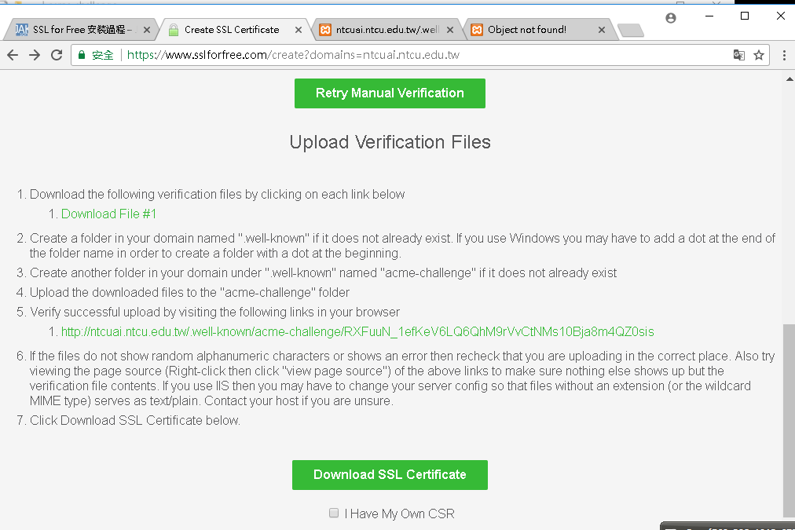
認證成功後就可以下載憑證了

Slide 12
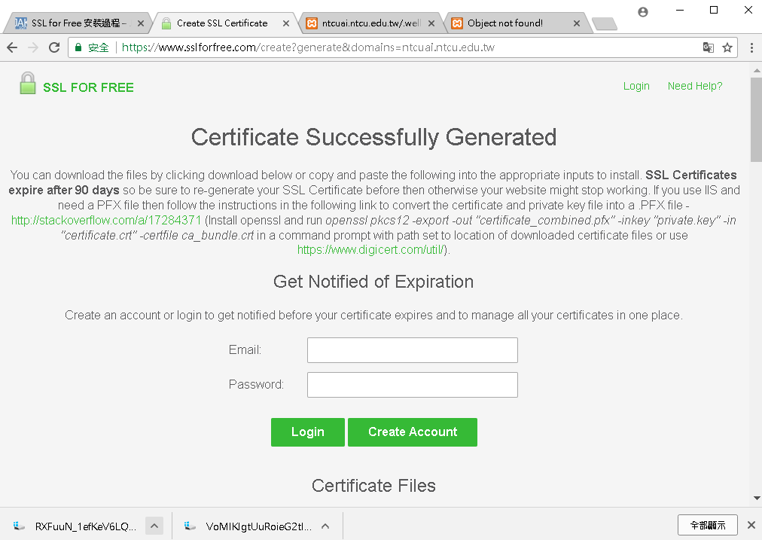
憑證成功建立了，建立一個通知帳號(90天需要更新)

Slide 13
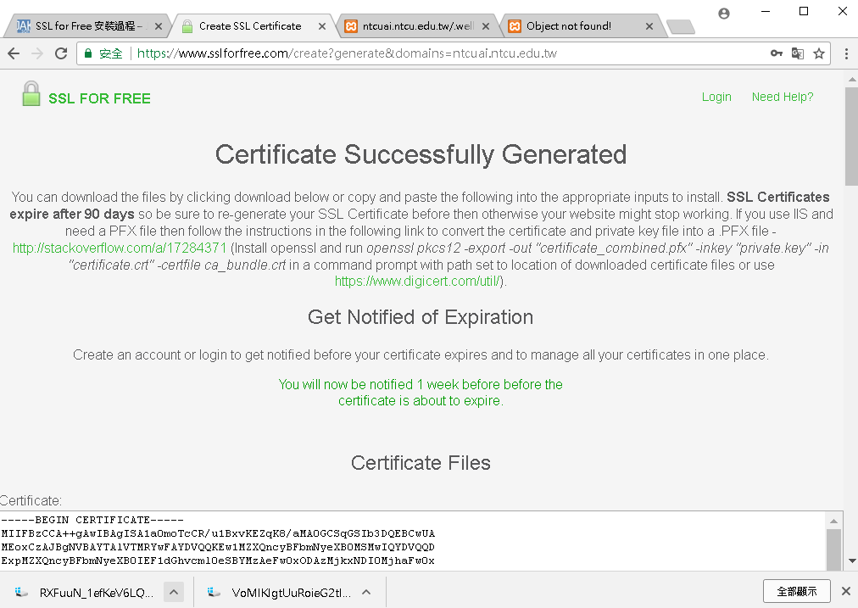
帳後建立後如下圖

Slide 14
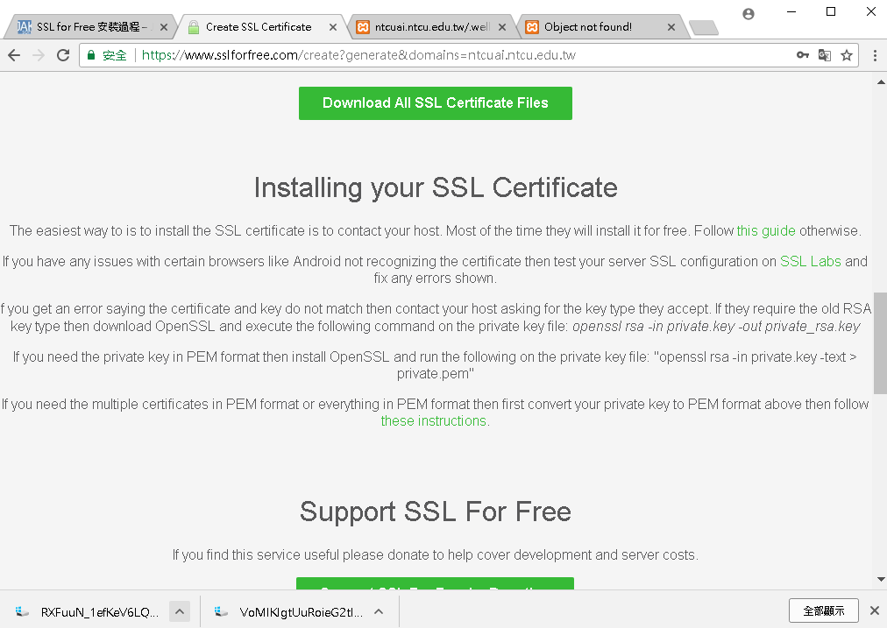
點選Download All SSL Certificate Files

Slide 15
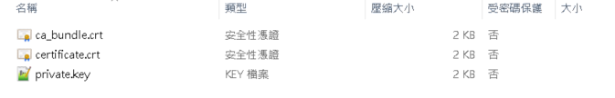
下載成功後，解壓縮會有這三個檔案

Slide 16
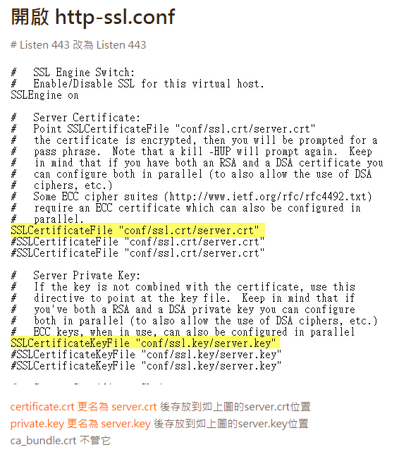
需要修的地方

Slide 17
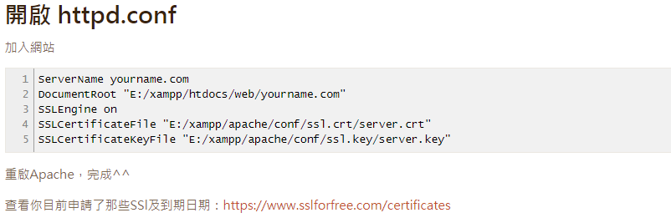
查看你目前申請了那些SSL及到期日期 https://www.sslforfree.com/certificates

Slide 18
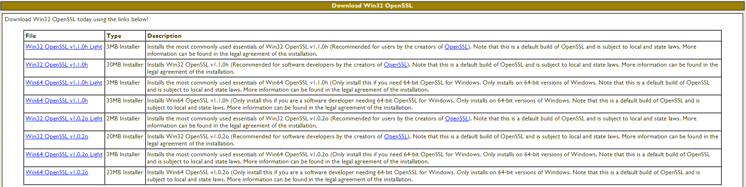
如果是IIS，還需要下載OPENSSL程式
或者需要certificate.pfx檔案時
http://slproweb.com/products/Win32OpenSSL.html

Slide 19
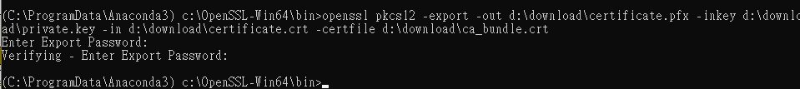
產生certificate.pfx
再來把剛才解壓縮的 sslforfree 資料夾放到 d:\Download , 於 cmd 模式切換到剛才安裝 OpenSSL 工具的目錄
下以下指令
  cd C:\OpenSSL-Win64\bin (安裝 64bit , 所以是 Win64 或者你是32bit，要換成Win32)
  openssl pkcs12 -export -out D:\Downloads\sslforfree\certificate.pfx -inkey D:\Downloads\sslforfree\private.key -in D:\Downloads\sslforfree\certificate.crt -certfile D:\Downloads\sslforfree\ca_bundle.crt
打完上述指令 , 接著會要輸入此金鑰的開啟密碼 , 待會會用到 , 要記好!
完成後會產生新的檔案 certificate.pfx

Slide 20
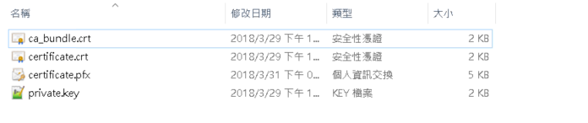
最後完成的檔案
指令
產生的檔案

Slide 21
如果需要PEM檔案
openssl rsa -in private.key -text > private.pem
即可以產生PEM檔案

Slide 22
參考來源
https://jakson.online/2017/08/03/ssl-for-free-%E5%AE%89%E8%A3%9D%E9%81%8E%E7%A8%8B/
https://blog.hahasmile.com/xampp-free-lets-encrypt-ssl/
https://blog.hahasmile.com/%E5%9C%A8apache%E4%B8%8A%E8%A8%AD%E5%AE%9A%E5%AE%89%E8%A3%9Dssl%E6%86%91%E8%AD%89/

